Slide 1
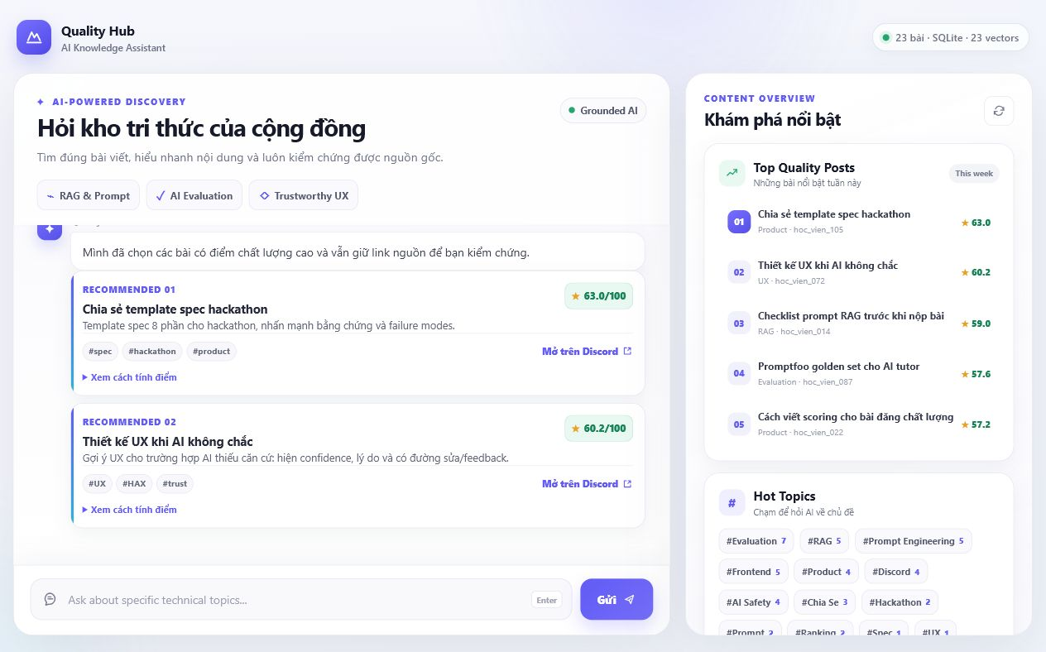
QUALITY HUB · NHÓM 03
Tìm đúng bài Discord
đáng đọc trong vài giây
Trợ lý tổng hợp, xếp hạng và dẫn người học về đúng nguồn gốc.
SQLite · Hybrid Search · Background Workflow
AI Product Hackathon
01
Notes:
Mở bằng pain: học viên nhớ chủ đề nhưng không nhớ bài nằm ở đâu.
Nêu rõ sản phẩm không trả lời thay bài viết; sản phẩm giúp tìm và kiểm chứng nguồn.
[Sources]
- D:/Ai_Thuc_Chien/Lap/Batch03-K3-AI-Product-Hackathon/README.md
- D:/Ai_Thuc_Chien/Lap/Batch03-K3-AI-Product-Hackathon/demo-backup/01-dashboard.png
[/Sources]

Slide 2
Lát cắt được chọn vì kết quả luôn kiểm chứng được
1
học viên
1 chủ đề
1 quyết định AI
1 link gốc
CHỌN
Tìm bài Discord theo chủ đề
LOẠI
Trả lời deadline và logistics
Sai thông tin có cost-of-error cao.
Nếu xếp hạng chưa hoàn hảo, người học vẫn có thể mở nguồn và tự đánh giá.
LOẠI
Bản tin cuối ngày cho TA
Cần nhiều channel và user research riêng.
User & Job
02
Notes:
Nêu ba hướng đã cân nhắc và lý do giữ lại ứng viên hiện tại.
Con số pain sẽ được bổ sung sau mining/khảo sát thật.
[Sources]
- D:/Ai_Thuc_Chien/Lap/Batch03-K3-AI-Product-Hackathon/spec.md — §2 và §4
- D:/Ai_Thuc_Chien/Lap/Batch03-K3-AI-Product-Hackathon/evidence/mining-log.md
[/Sources]

Slide 3
Workflow tự động đưa bài mới vào một luồng tìm kiếm có căn cứ
01 Discord worker
→
02 SQLite + embedding
→
03 Hybrid search
Phát hiện và làm sạch bài mới
Upsert chống trùng, lưu vector local
50% semantic · 20% lexical · 30% quality
23 bài · 23 vectors · 11 Discord + 12 mock
Giải pháp
03
Notes:
Nhấn mạnh request tìm kiếm không kích hoạt sync; worker chạy độc lập theo interval.
Embedding hiện tại chạy local nên không gửi nội dung Discord ra ngoài.
[Sources]
- D:/Ai_Thuc_Chien/Lap/Batch03-K3-AI-Product-Hackathon/codebase/main.py
- D:/Ai_Thuc_Chien/Lap/Batch03-K3-AI-Product-Hackathon/codebase/sqlite_storage.py
- D:/Ai_Thuc_Chien/Lap/Batch03-K3-AI-Product-Hackathon/codebase/embedding_index.py
- D:/Ai_Thuc_Chien/Lap/Batch03-K3-AI-Product-Hackathon/demo-backup/01-dashboard.png
[/Sources]

Slide 4
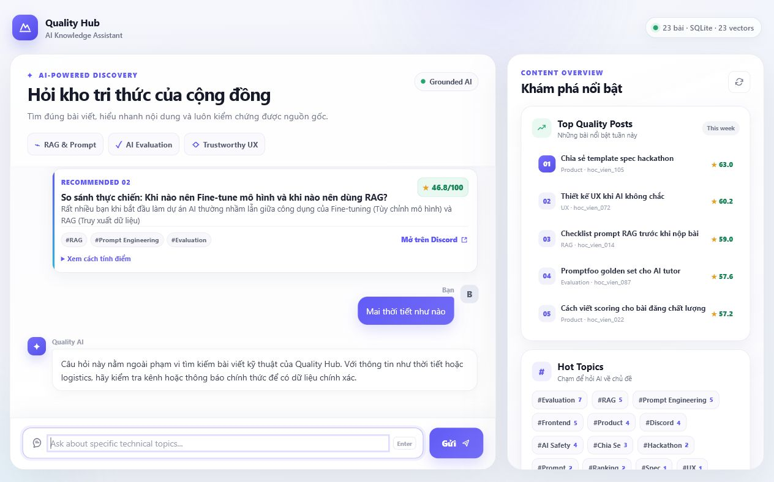
26/26 case vượt quality bar đã chốt
100%
case pass
Relevance
100%
Groundedness
100%
Transparency
100%
Response behavior
100%
Bar: ≥80% relevance · 100% groundedness · không bịa post ID
Kết quả đo
04
Notes:
Demo case ngoài phạm vi: câu hỏi thời tiết phải bị từ chối.
Nêu giới hạn: eval hiện chạy trên mock dataset cố định để lặp lại được.
[Sources]
- D:/Ai_Thuc_Chien/Lap/Batch03-K3-AI-Product-Hackathon/eval/summary.json
- D:/Ai_Thuc_Chien/Lap/Batch03-K3-AI-Product-Hackathon/eval/results.csv
- D:/Ai_Thuc_Chien/Lap/Batch03-K3-AI-Product-Hackathon/demo-backup/03-out-of-scope.png
[/Sources]

Slide 5
Validation với người dùng là khoảng trống còn lại
0 / 5
Mỗi phiên 10 phút cần trả lời 3 câu
01
Điều gì khó hiểu hoặc khó chịu nhất?
phiên test đã được log
02
Bạn có tin kết quả này không? Vì sao?
Không tạo quote giả.
Slide này sẽ được cập nhật sau validation.
03
Bạn có dùng thật không? Vì sao?
Đầu ra cần có: quan sát · quote nguyên văn · mức nghiêm trọng · thay đổi
User validation
05
Notes:
Không trình bày feedback khi chưa có dữ liệu người dùng thật.
Sau vòng test, thay slide bằng hai quote nguyên văn và một thay đổi đã làm.
[Sources]
- D:/Ai_Thuc_Chien/Lap/Batch03-K3-AI-Product-Hackathon/validation/feedback-log.md
- D:/Ai_Thuc_Chien/Lap/Batch03-K3-AI-Product-Hackathon/02-guide.md — §4.2
[/Sources]

Slide 6
Thêm một tuần: tăng độ chính xác trước khi mở rộng
01
Multilingual neural embedding
Thay local hash vector để hiểu ngữ nghĩa tiếng Việt tốt hơn.
02
Quality score từ tín hiệu thật
Hiệu chỉnh proxy engagement bằng dữ liệu quan sát được.
03
Workflow có retry và quan sát lỗi
Thêm queue, retry policy và cảnh báo cho Discord worker.
Mục tiêu không phải trả lời thay bài viết — mà là đưa người học về đúng nguồn đáng đọc.
Nguyễn Huy Nghĩa · Phạm Thế Dũng · Phạm Văn Lưu
06
Notes:
Chốt bằng thứ tự ưu tiên: độ chính xác, chất lượng tín hiệu, rồi độ bền vận hành.
Mỗi thành viên nhận một nhánh phù hợp với vai trò hiện tại.
[Sources]
- D:/Ai_Thuc_Chien/Lap/Batch03-K3-AI-Product-Hackathon/codebase/README.md
- D:/Ai_Thuc_Chien/Lap/Batch03-K3-AI-Product-Hackathon/spec.md — §9
[/Sources]

